Slide 1
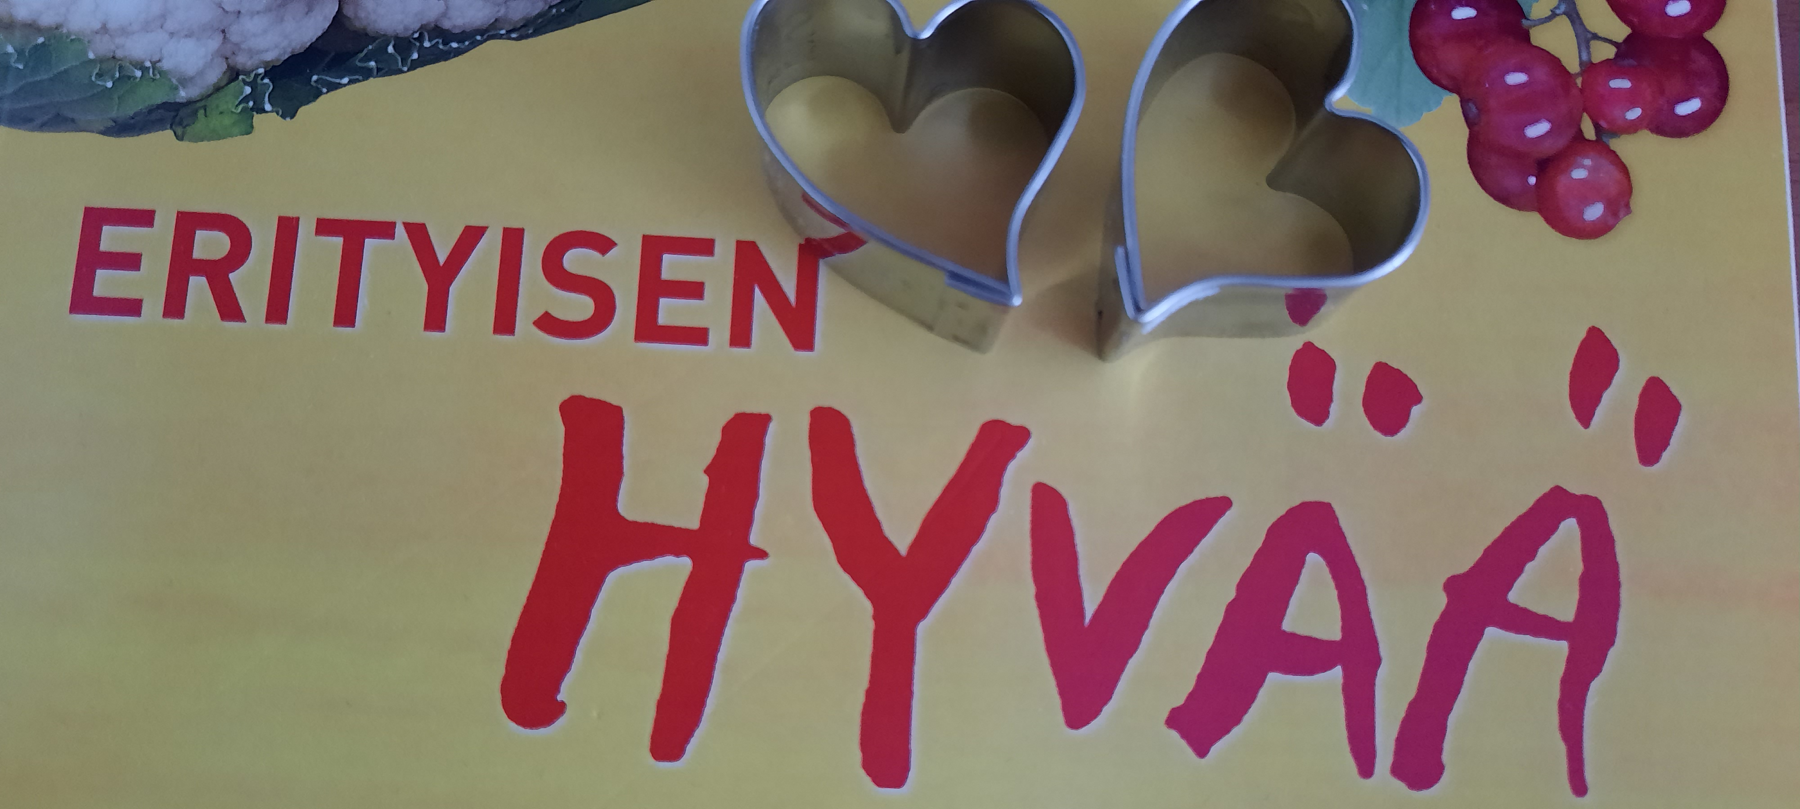
VALINNAINEN KOTITALOUS
8 lk ja 9 lk
Kotitaloustunteja
2 h/ viikko

Slide 2
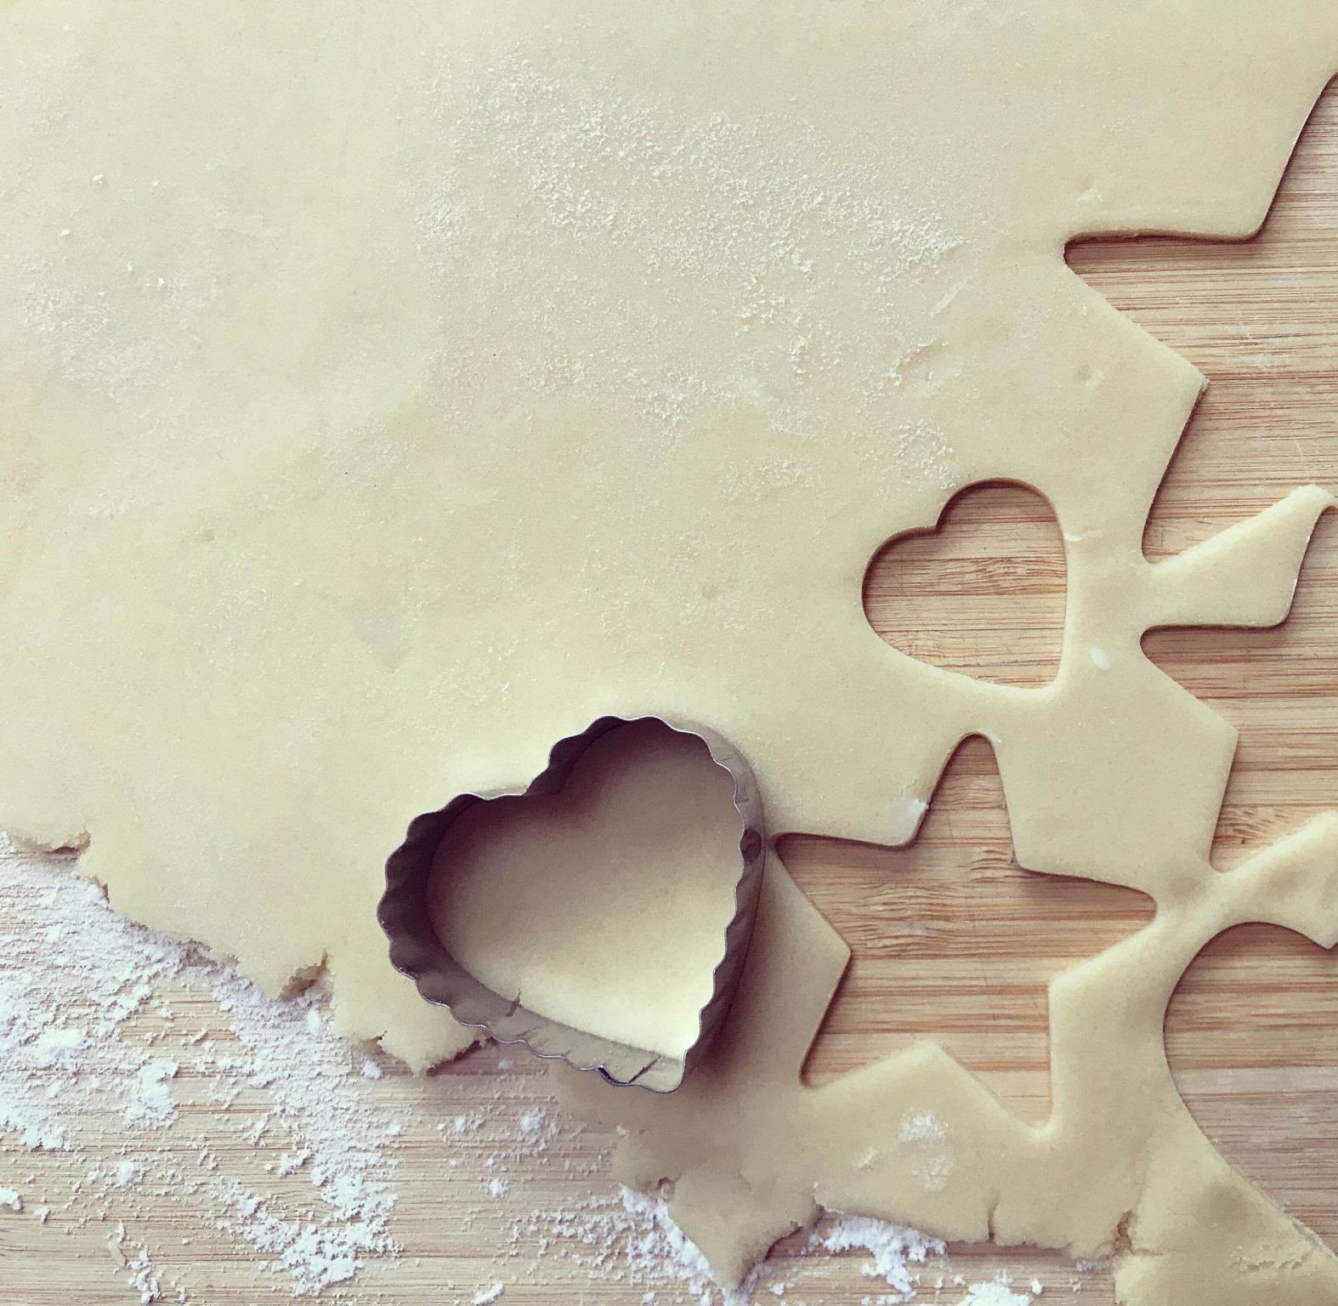
Valinnaisessa kotitaloudessa tutustutaan uusiin ruokiin ja leivonnaisiin.
Perehdytään ruoanvalmistuksen ja leivonnan menetelmiin.

Slide 3
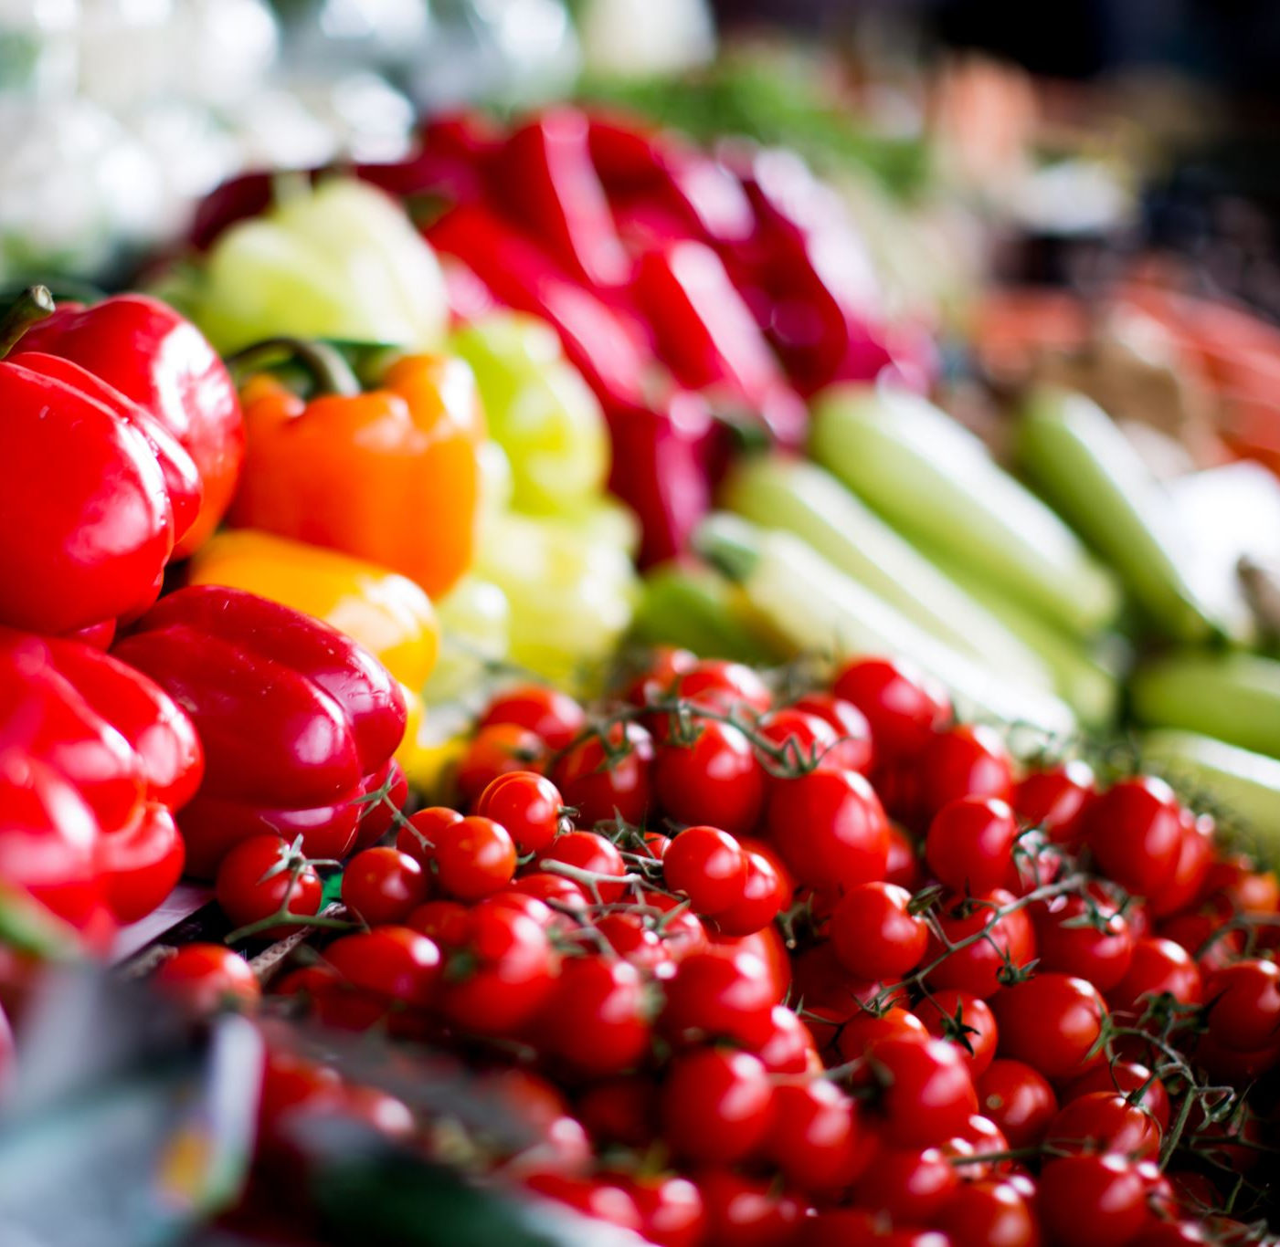
Opetellaan lisää arjentaitoja!
Ruokamatkaillaan oman maan ja kansainvälisen ruokakulttuurin parissa.

Slide 4
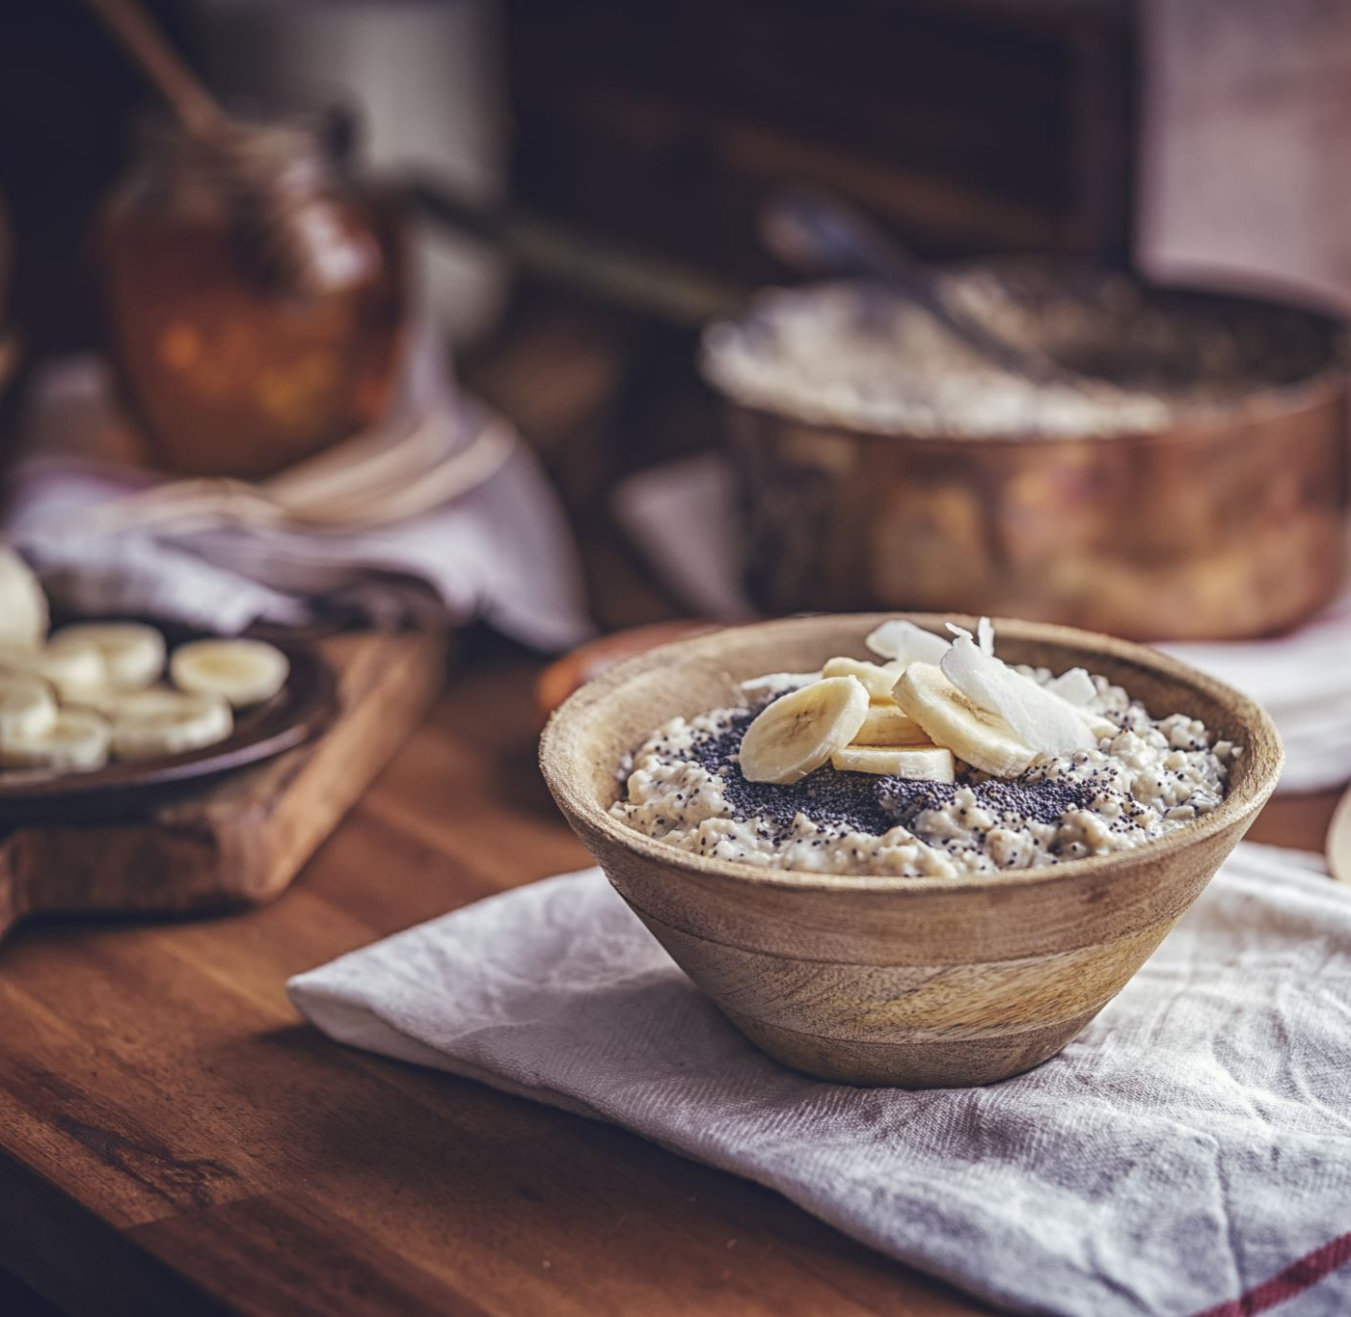
Opetellaan tekemään omaan hyvinvointiin vaikuttavia valintoja.
Perehdytään vastuulliseen kuluttamiseen.

